Slide 1

МБОУ «Средняя общеобразовательная школа №135» имени академика Б.В. Литвинова»,
г. Снежинск, Челябинская область,
Учитель русского языка и литературы
Клепалова Ирина Петровна

Slide 2
Цели урока
Освоение понятия «Междометие», выявление морфологических особенностей
Формирование умения определять синтаксическую функцию междометия
Воспитание чувства наслаждения русским языком

Slide 3
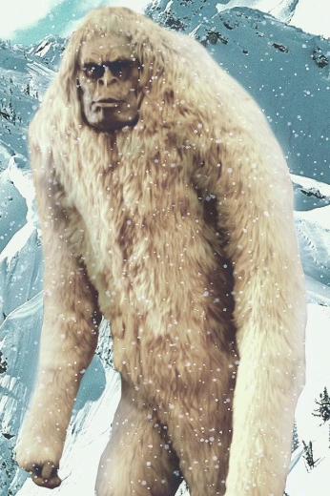


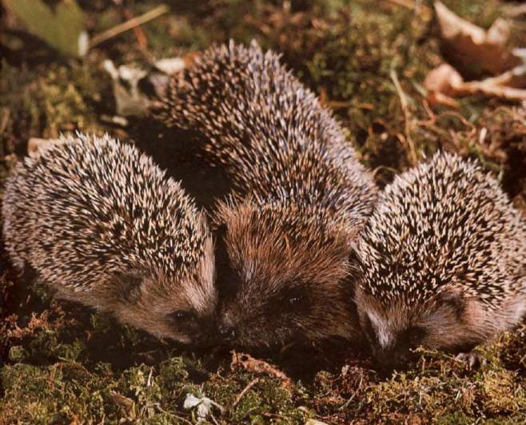

Разгадайте ребус
,
,

Slide 4
Морфология
Междометие как особая часть речи

Slide 5
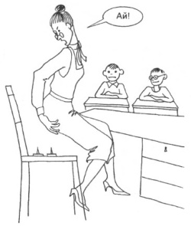
Историческая справка
Междометия – самый удивительный класс слов.
Он не принадлежит ни к самостоятельным, ни к служебным частям речи.

Slide 6
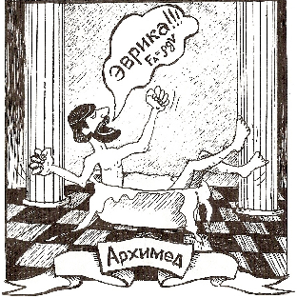
Историческая справка
Междометия – это слова-сигналы для выражения чувств и воли человека.

Slide 7
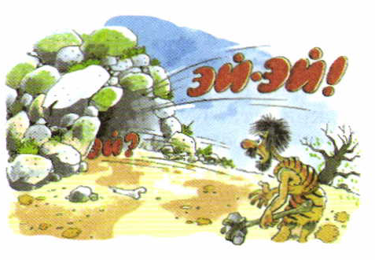
Историческая справка
Существует версия, что междометия были «первичными человеческими словами», эмоциональной реакцией людей на различные жизненные ситуации.

Slide 8
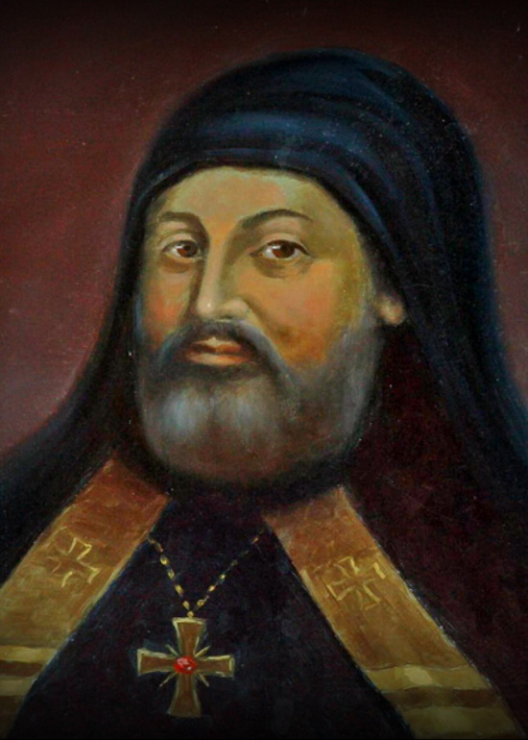
Историческая справка
В русском языке термин «междуметие» впервые появился в 1619 г. в «Грамматике» восточнославянского мыслителя и просветителя, архиепископа Мелетия Смотрицкого и являлся буквальным переводом латинского слова interjectio (inter — «между», а jectio — «бросание; невольное высказывание»).

Slide 9
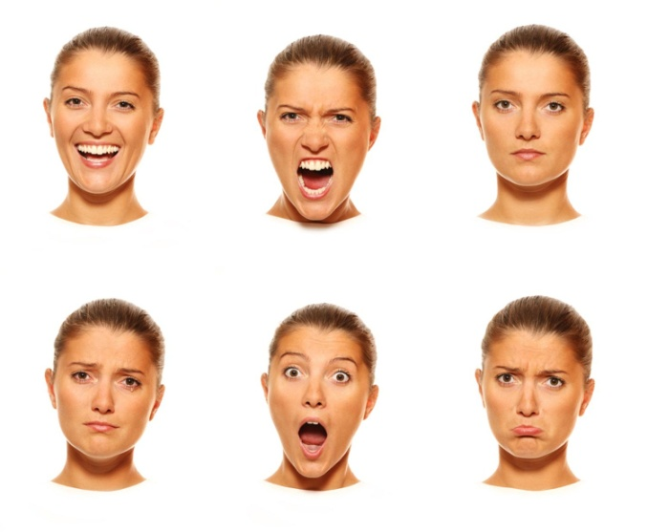
Историческая справка
Впоследствии ученые определили, что междометия служат средством выражения эмоций, чувств, побуждений, душевных состояний, но не называют их.

Slide 10

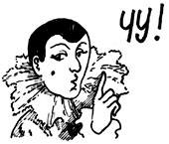
Тишина, ах, какая стоит тишина! (М. Алигер) — междометие ах выражает восхищение.
Чу! За белой, душной тучей глухо прокатился гром (Ф. Тютчев) — междометие чу является сигналом, побуждающим слушать.

Slide 11
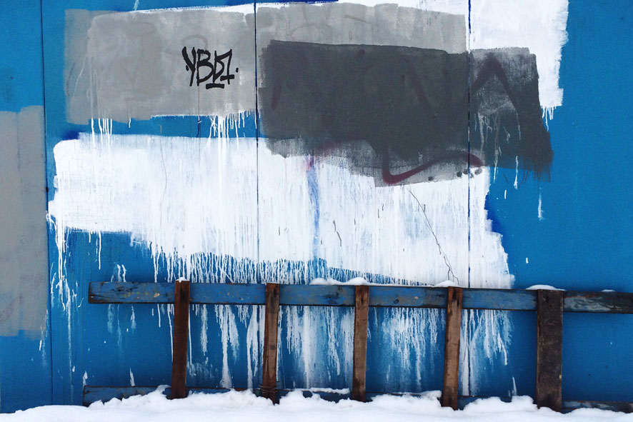
Увы, на разные забавы я много жизни погубил (А. Пушкин) — междометие увы выражает сожаление.

Slide 12
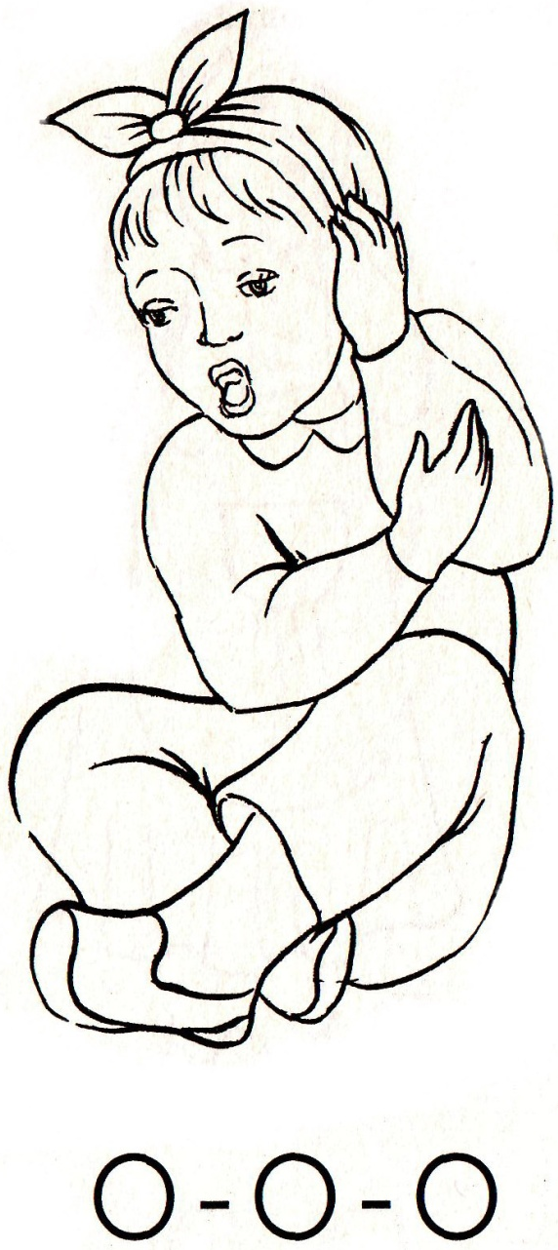
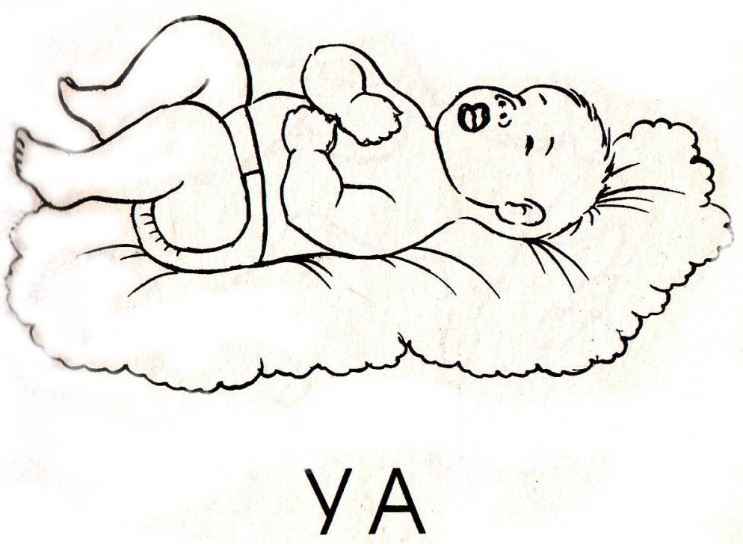
Характерные признаки междометий
Междометия не относятся к основным частям речи, так как они
не изменяются по родам и числам,
не делятся на морфемы,
не являются членами предложения, хотя и могут употребляться в значении других частей речи.

Slide 13
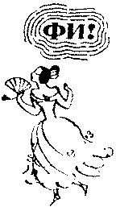
Характерные признаки междометий
Междометия нельзя отнести и к служебным частям речи.
В отличие от союзов они не выполняют функцию связи членов предложения или частей сложного предложения.

Slide 14
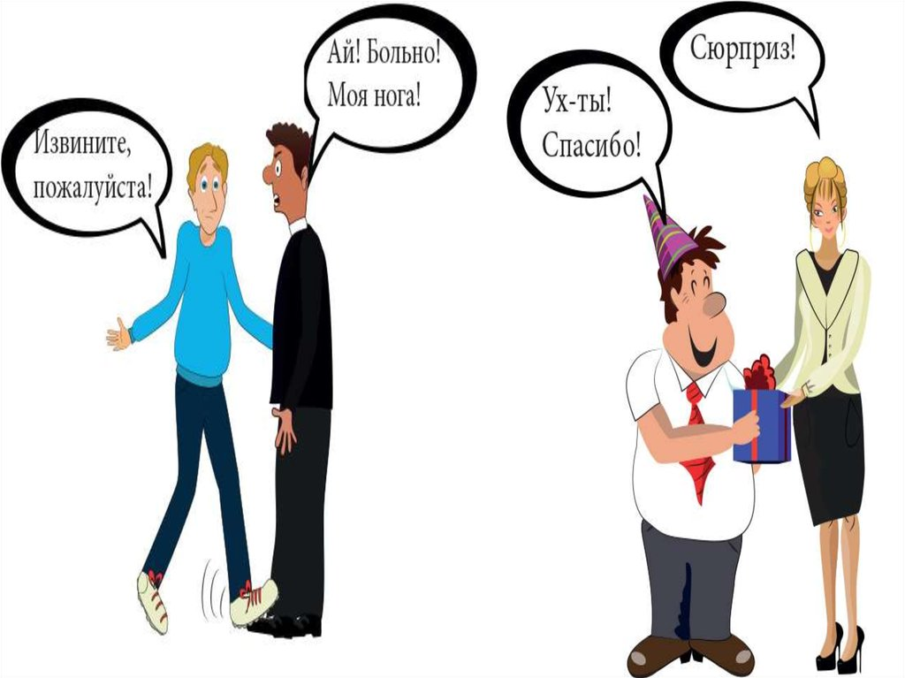
Характерные признаки междометий
Междометия нельзя отнести и к служебным частям речи.
В отличие от предлогов они не выражают зависимость одного слова от другого.

Slide 15
Характерные признаки междометий
В отличие от частиц междометия не придают дополнительных смысловых оттенков словам или предложениям.

Slide 16
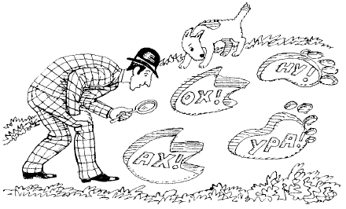
Характерные признаки междометий
Междометия не имеют синтаксической связи с другими словами: ни от кого не зависят и никого себе не подчиняют.

Slide 17

Характерные признаки междометий
Междометия – характерная принадлежность устной речи.
В художественных произведениях они используются, главным образом, в диалогах.

Slide 18
Характерные признаки междометий
Для междометий характерна особая экспрессивная интонация, повышение тона.
Некоторые из них в разговоре сопровождаются мимикой и жестами.

Slide 19
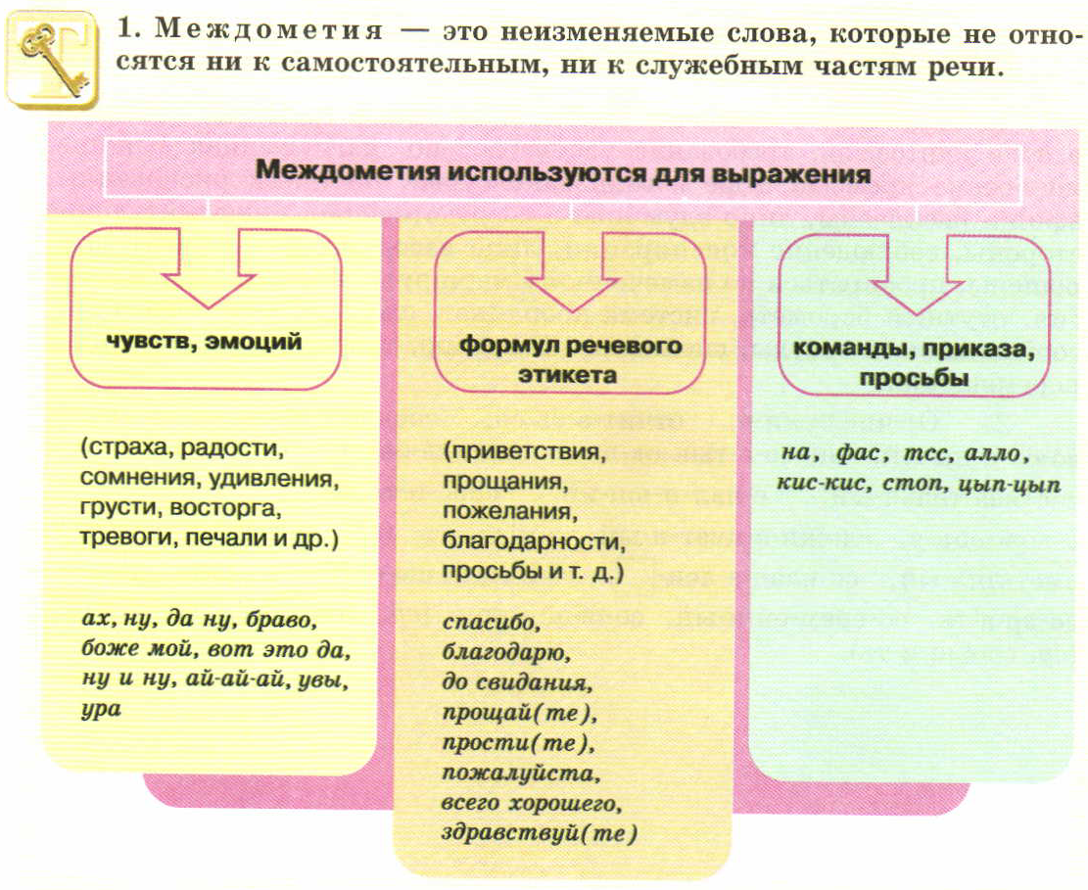

Slide 20
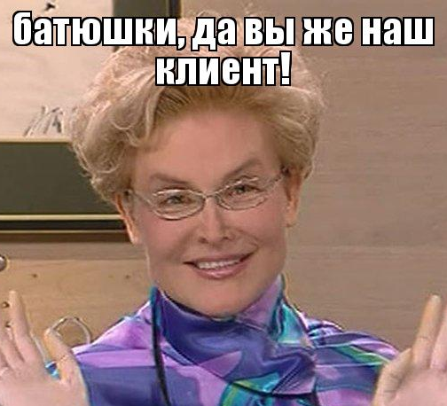

Классификация междометий
По происхождению междометия делятся на непроизводные (например: ну, эх!) и производные, т.е. возникшие из самостоятельных частей речи (например: батюшки! ужас! брось!).

Slide 21
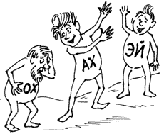
Классификация междометий
По своей структуре междометия могут быть простыми, сложными и составными.
Простые междометия состоят из одного слова: увы! ох! ах! ой! ага!

Slide 22

Классификация междометий
Сложные образованы соединением двух-трех междометий и имеют дефисное написание: э-ге-гей! цып-цып! кис-кис! э-хе-хе!

Slide 23
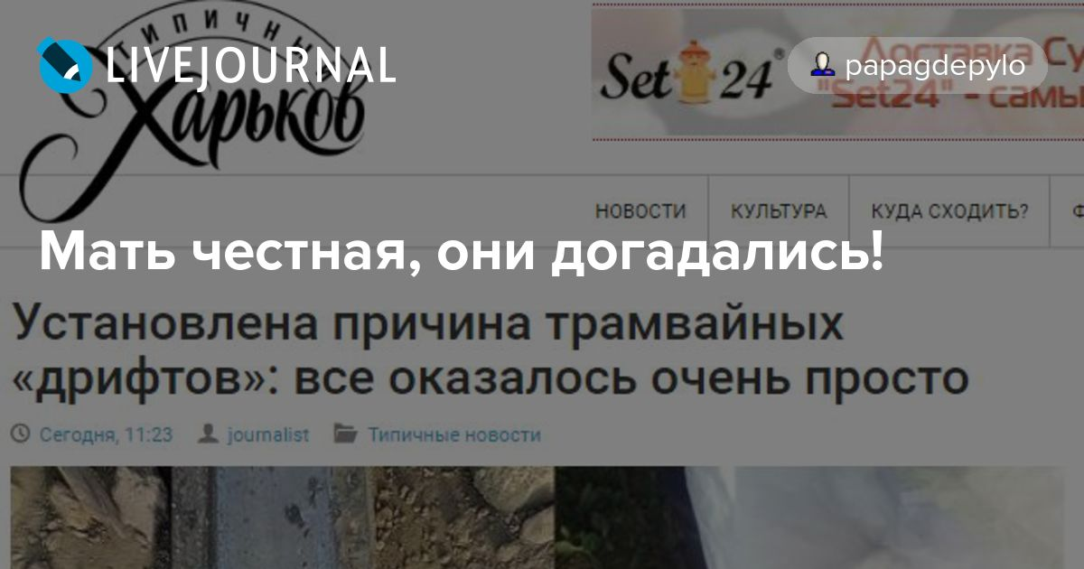
Классификация междометий
Составные междометия состоят из двух и более слов: увы и ах! как бы не так! мать честная! была - не была! вот поди ж ты! где наша не пропадала!

Slide 24

Классификация междометий
По значению междометия подразделяются на эмоциональные, этикетные, повелительные, глагольные.
К эмоциональным относятся междометия, выражающие различные эмоции и чувства человека (например, ура! слава Богу! вот это да! ну вот еще! брр! тьфу! фу! ба! батюшки! матушки! ну и ну! подумать только!).

Slide 25
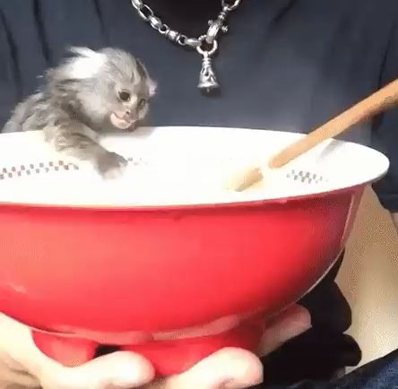
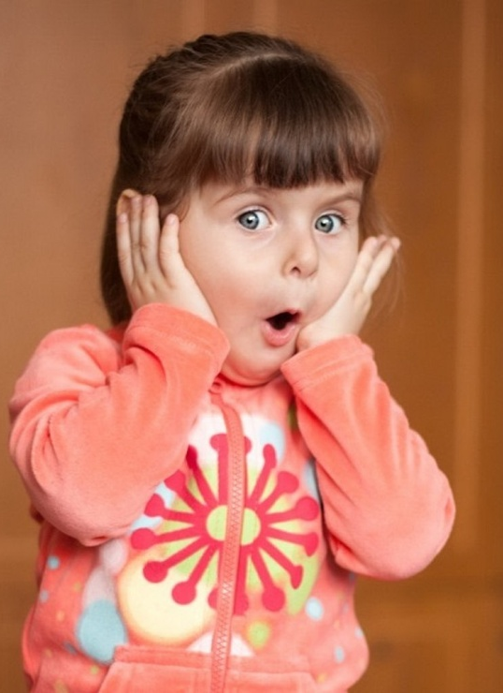

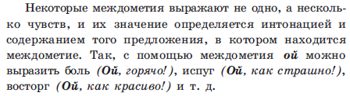
Многие междометия являются многозначными, так как с их помощью выражаются разные чувства. Например, междометие ой! может говорить о боли, испуге, страхе, удивлении, радости, сожалении, огорчении и других чувствах.

Slide 26

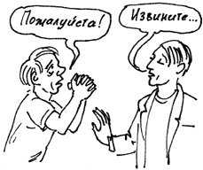


Классификация междометий
Этикетные междометия – это слова, связанные с выражением в речи норм этикета (например, здравствуйте! до свидания! мерси! пардон! доброе утро! забегай! милости просим! ради бога! будьте любезны! будьте! будь другом!).

Slide 27
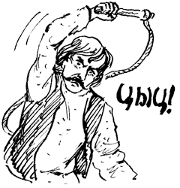
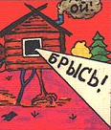
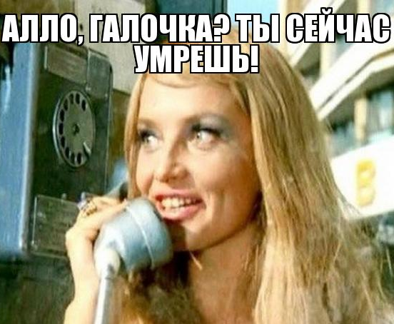
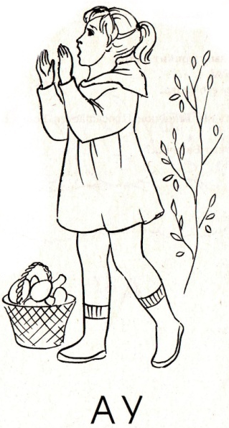
Классификация междометий
Повелительные междометия выражают обращенные к людям или животным команды, побуждения (например, эй! ау! алло! караул! марш! айда! вперед! стоп! вон! фьють! прочь! долой! чш! тсс! цыц! нишкни! кис-кис! цып-цып! ути-ути! куть-куть! брысь! кыш! но! тпру! майна! вира! бис! полундра! есть!).

Slide 28
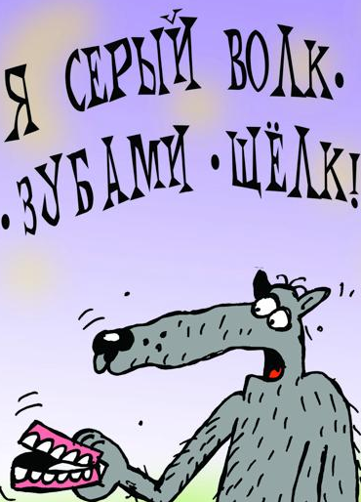
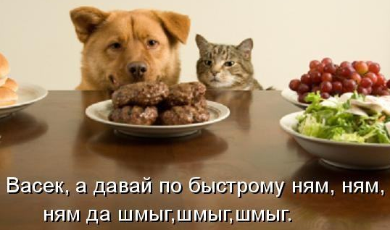
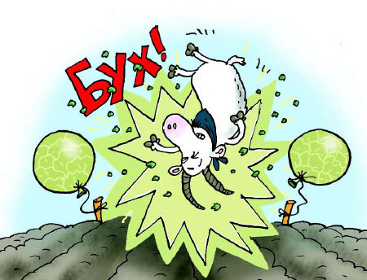
Классификация междометий
Глагольные (звукоподражательные) междометия передают значения действия, а в предложениях играют роль сказуемого со значением законченного и неожиданного процесса в прошлом: бац, бух, хлоп, вжик, хвать, бултых, шмыг, щёлк.

Slide 29
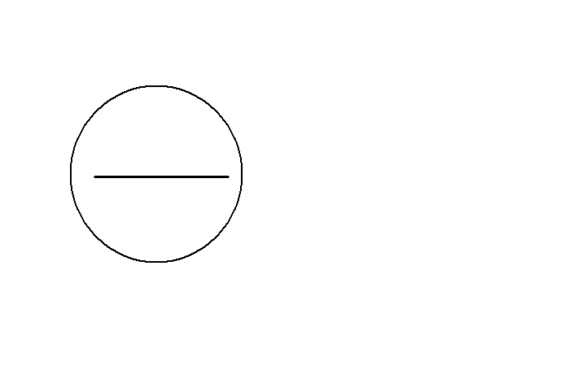
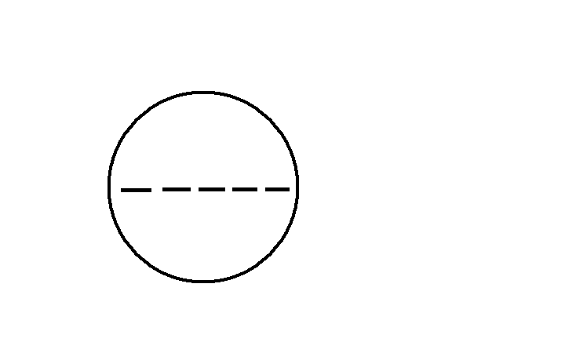
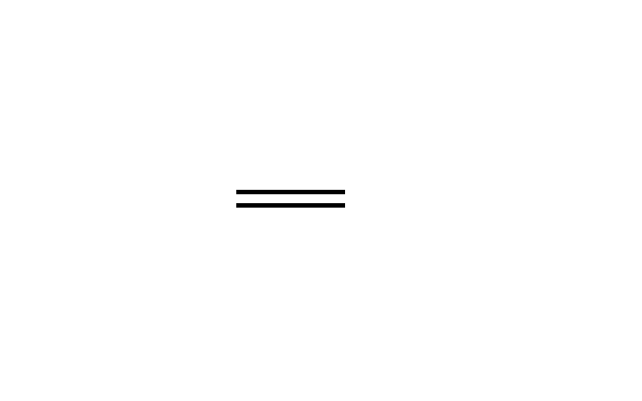

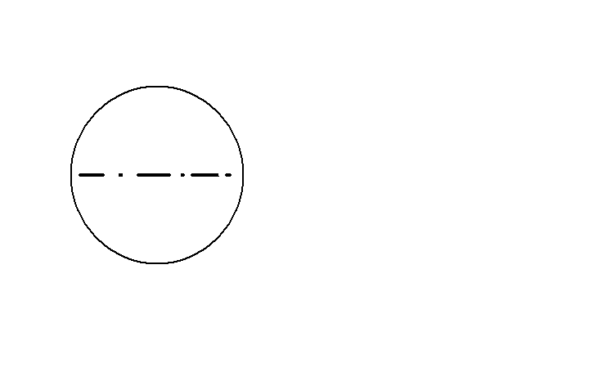
Классификация междометий
Междометия не изменяются, не являются членами предложения, но они могут употребляться в значении других частей речи. При этом междометие принимает конкретное лексическое значение и становится членом предложения (например: Далече грянуло ура).
По лесу разнеслось ау! (междометие в роли подлежащего)
Вдруг я услышал ау! (междометие в роли дополнения)
Он бултых в воду. (междометие в роли сказуемого)
Ай да мёд! (междометие в роли определения)
Народу полегло – жуть! (междометие в роли обстоятельства)

Slide 30
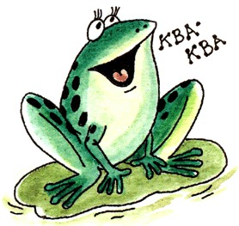

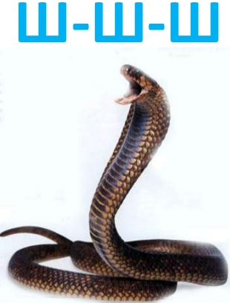

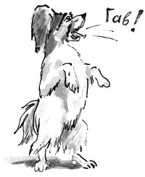


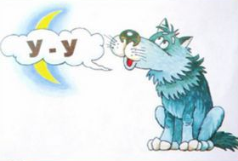
Звукоподражательные слова
От междометий надо отличать звукоподражания — звуки или сочетания звуков, которые служат для передачи криков животных, голосов птиц, звуков неживой природы: Лягушата квакают: ква-ква-ква! Волки воют: уу-у! уу-у! Звукоподражания не выражают чувств и побуждений, и словами их можно считать только условно.

Slide 31
Заполните таблицу
эмоциональные | этикетные | повелительные | звукоподражания
Ой, ох, хватит, извини, йес, тю, спасибо, брысь, окей, тс-с, мяу, ку-ку, тик-так, ни бум-бум, увы, ку-ка-ре-ку, ужас, бе-е, чу, пока, ого-го, еще бы, полно.

Slide 32
Проверьте
эмоциональные | этикетные | повелительные | звукоподражания
ой, ох, йес, тю, окей, ни бум-бум, увы, ужас, чу, ого-го, еще бы, полно | извини, спасибо, пока, | хватит, брысь, тс-с, | мяу, ку-ку, тик-так, ку-ка-ре-ку, бе-е
.

